Slide 1
宣发小组-摄像入门
Yanzhe Chen 11.30

Slide 2
Agenda
相机基本结构
曝光三要素
画幅
相机基本拍摄模式
实机体验
Q&A

Slide 3
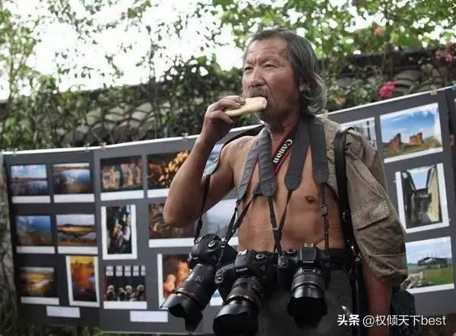
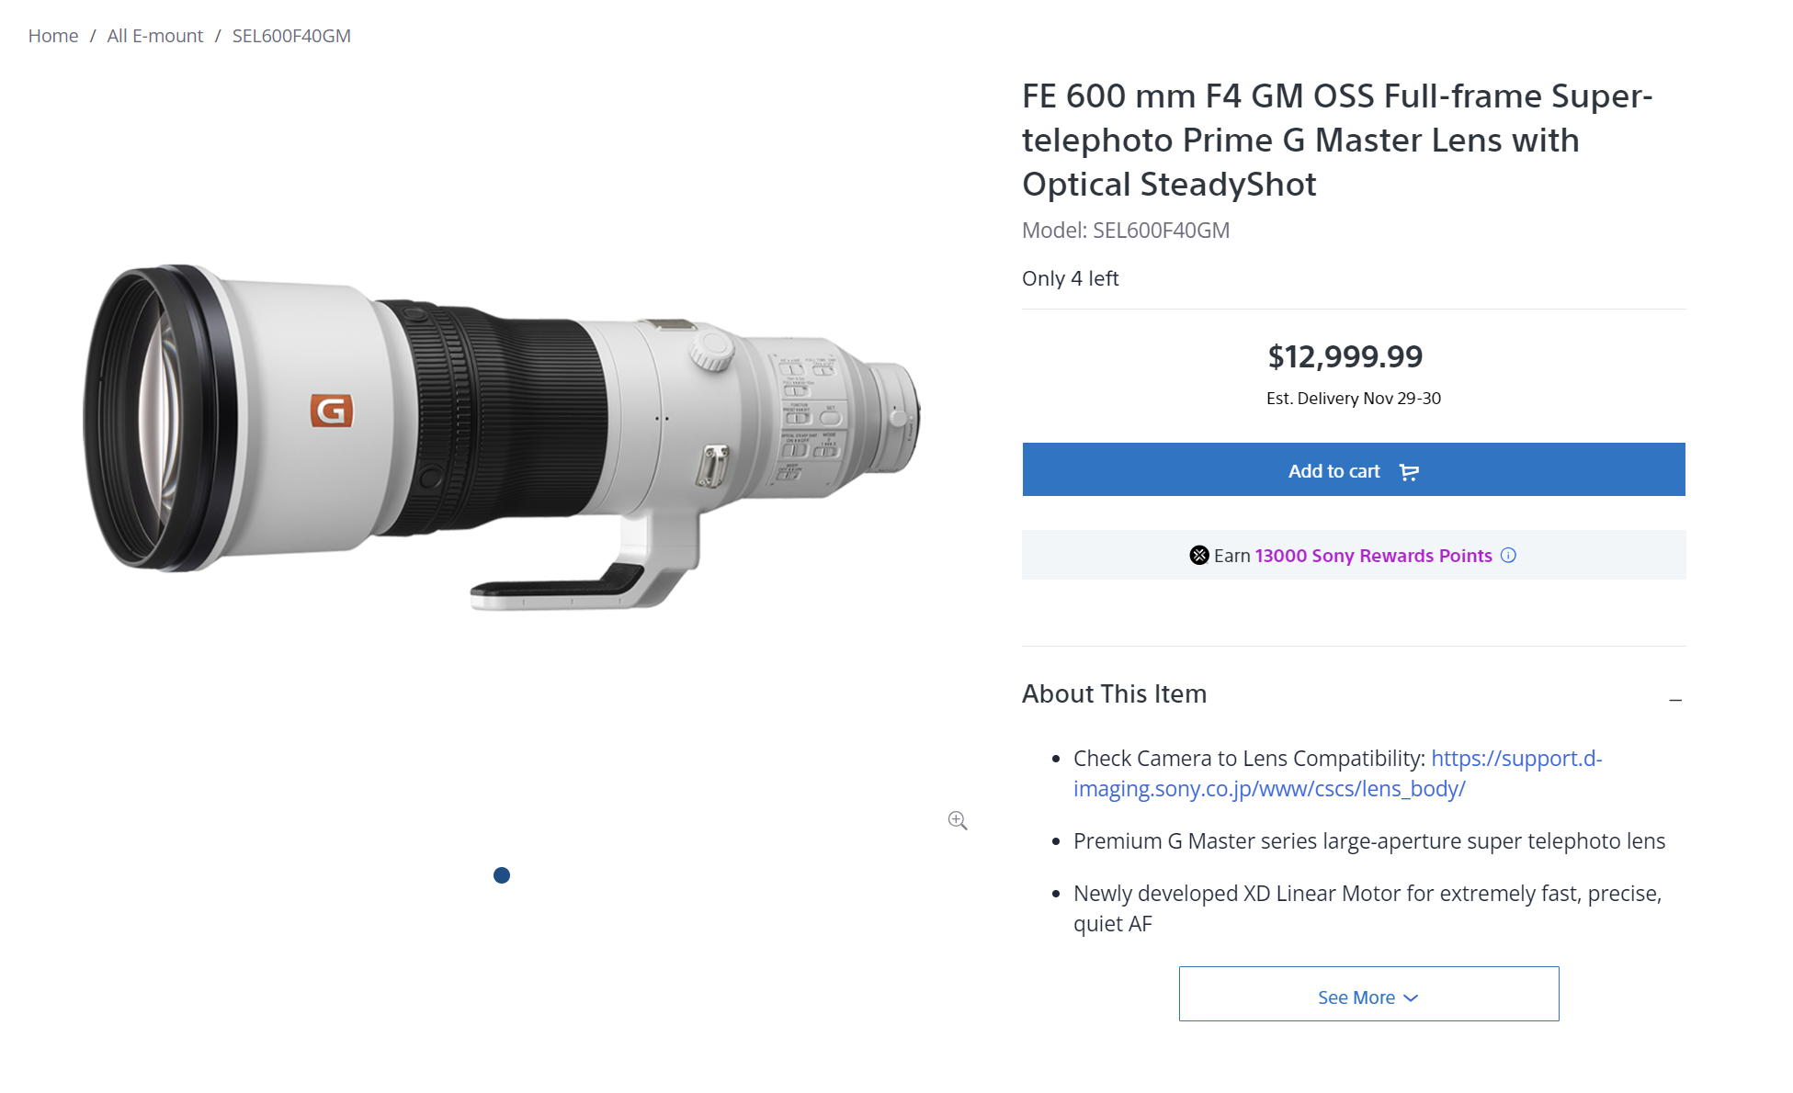
摄影穷三代

Slide 4
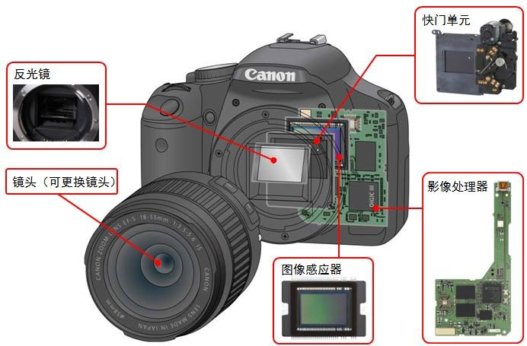
相机结构

Slide 5
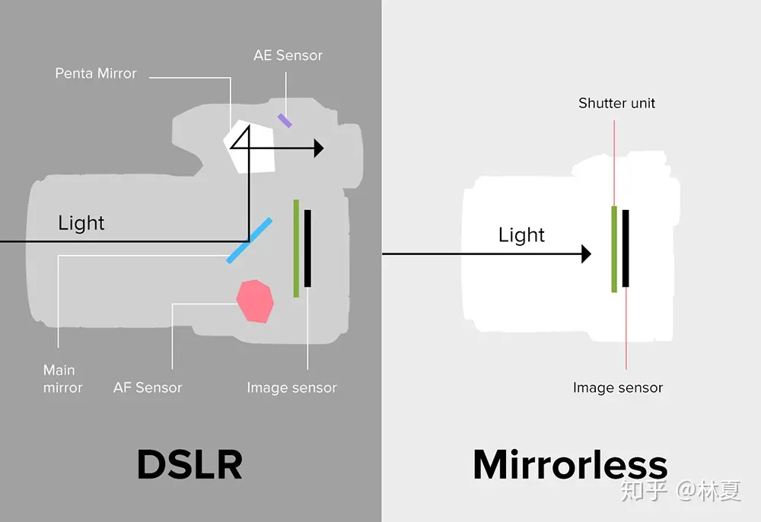
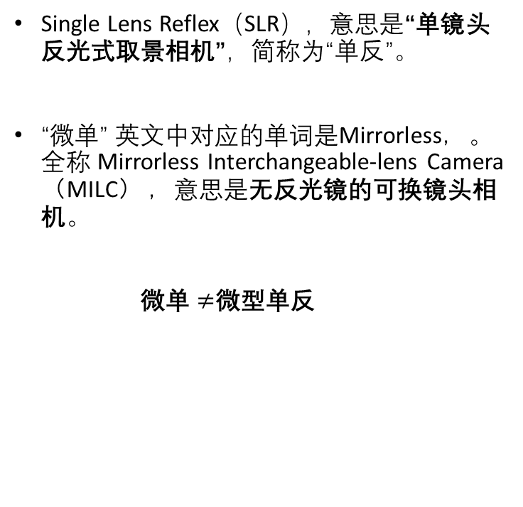
单反&微单
Single Lens Reflex（SLR），意思是“单镜头反光式取景相机”，简称为“单反”。
“微单” 英文中对应的单词是Mirrorless，。全称 Mirrorless Interchangeable-lens Camera（MILC） ，意思是无反光镜的可换镜头相机。
微单 $≠$微型单反

Slide 6
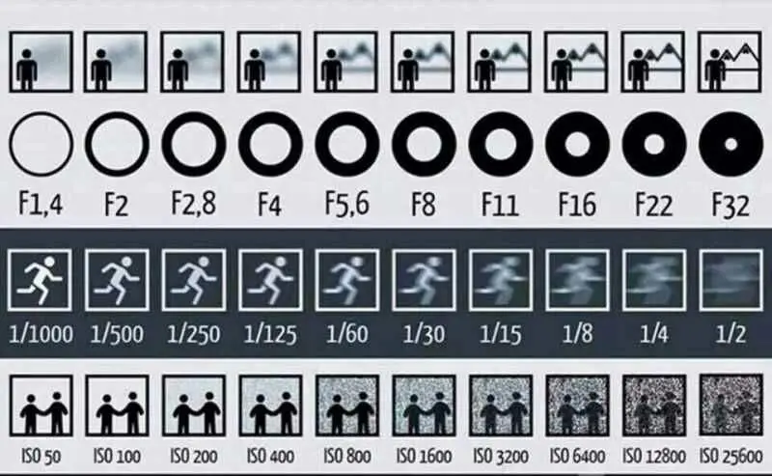
曝光三要素
光圈
快门
感光度ISO

Slide 7
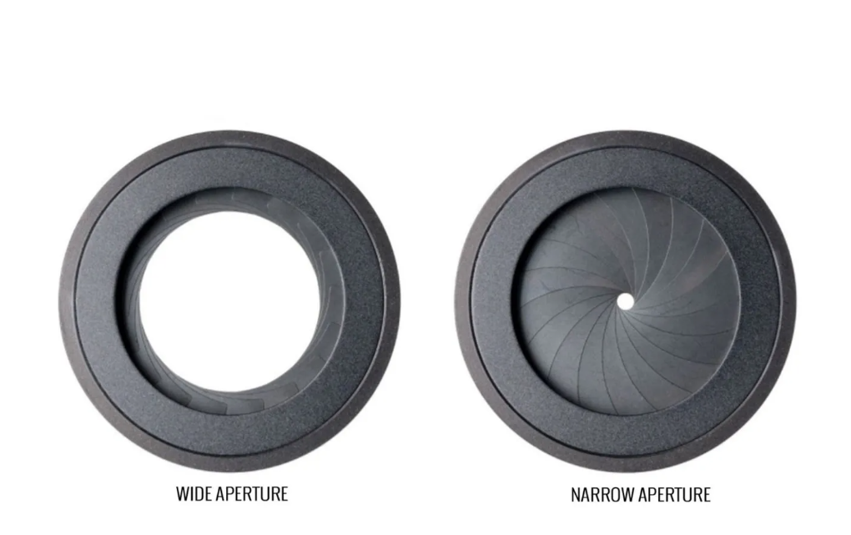
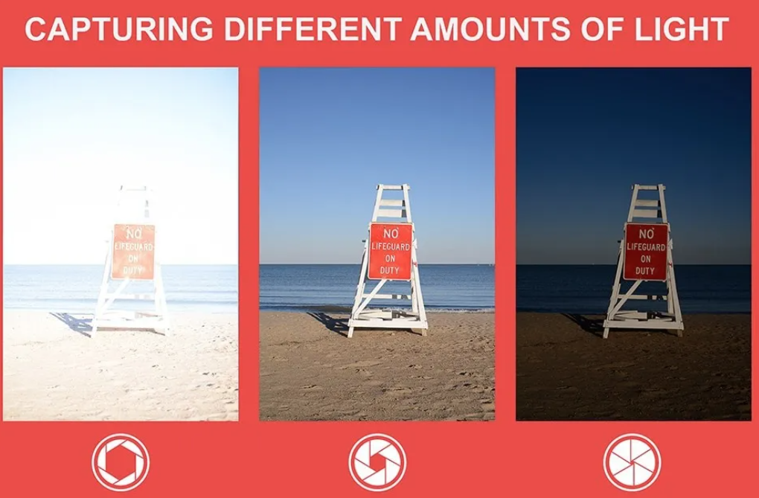

光圈
光圈主要用于控制进光量，同时会印象到成像的景深（图片清晰的深度）。
光圈值在相机中由 “F {n}” 表示，n越小，光圈越大。
光圈值（F Number）=镜头焦距（mm）/光圈口径（mm）

Slide 8
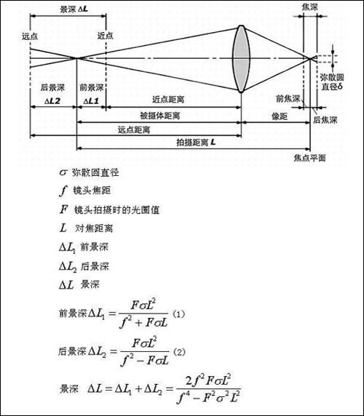
景深
(1) 镜头光圈：
光圈越大，景深越小；光圈越小，景深越大；
(2) 镜头焦距：
镜头焦距越长，景深越小；焦距越短，景深越大；
(3) 拍摄距离：
距离越远，景深越大；距离越近，景深越小。
https://zhuanlan.zhihu.com/p/240711762

Slide 9
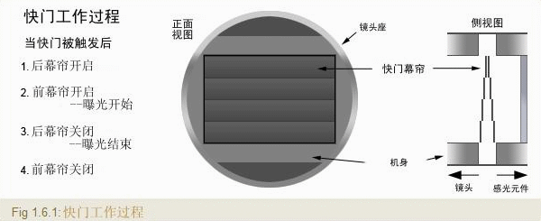
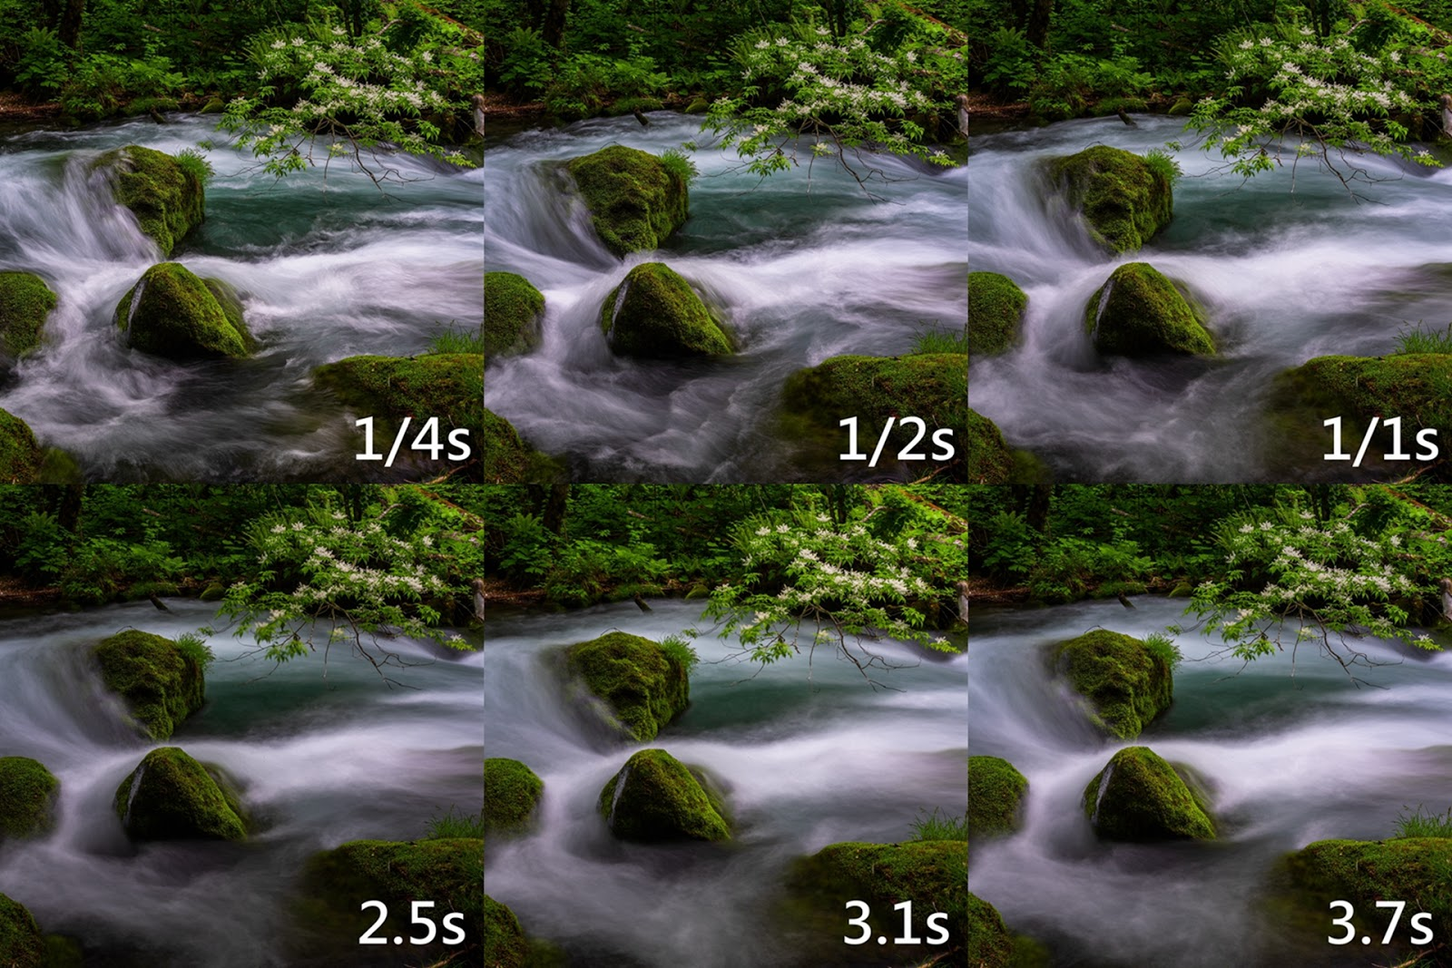
快门
快门用于控制拍照的曝光时间，快门时间越短，曝光时间越少。
手持拍照时一般会采用 {1/焦距(mm)} s 的快门速度以保持照片清晰不失焦

Slide 10
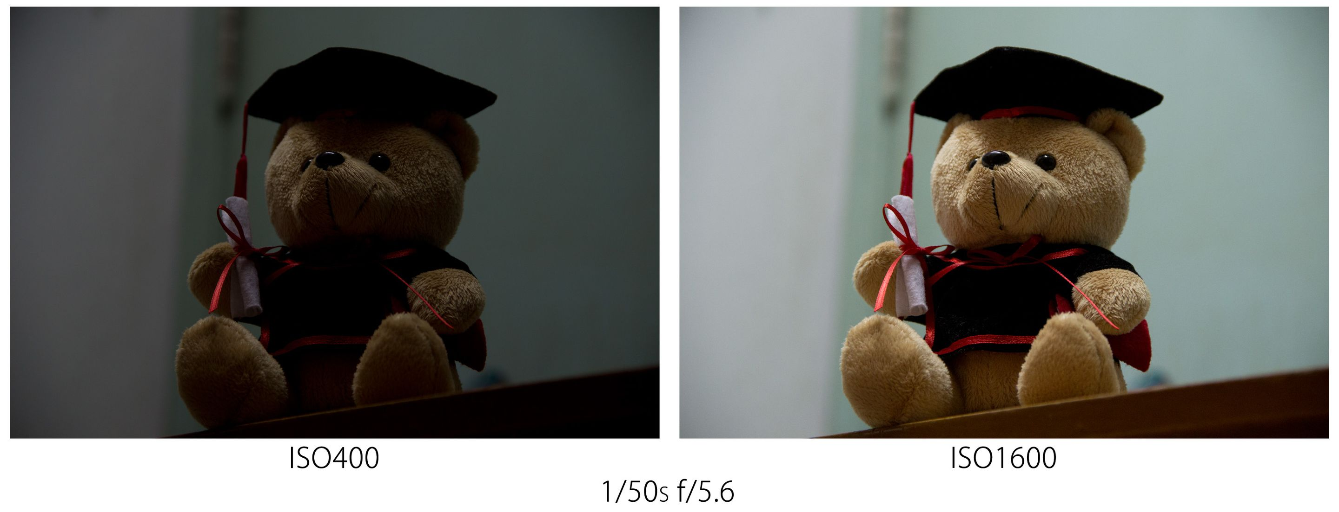
感光度ISO
感光度，又称为ISO值，是衡量底片对于光的灵敏程度
数码相机并不存在底片及底片上的化学反应，其感光度是一种类似于胶片感光度的一种指标，是一种等效感光度。实际上，数码相机的ISO是通过调整感光元件对光线的灵敏程度或者合并感光点来实现的，也就是说是通过提升感光元件的光线敏感度或者合并几个相邻的像素点来达到提升ISO的目的。

Slide 11
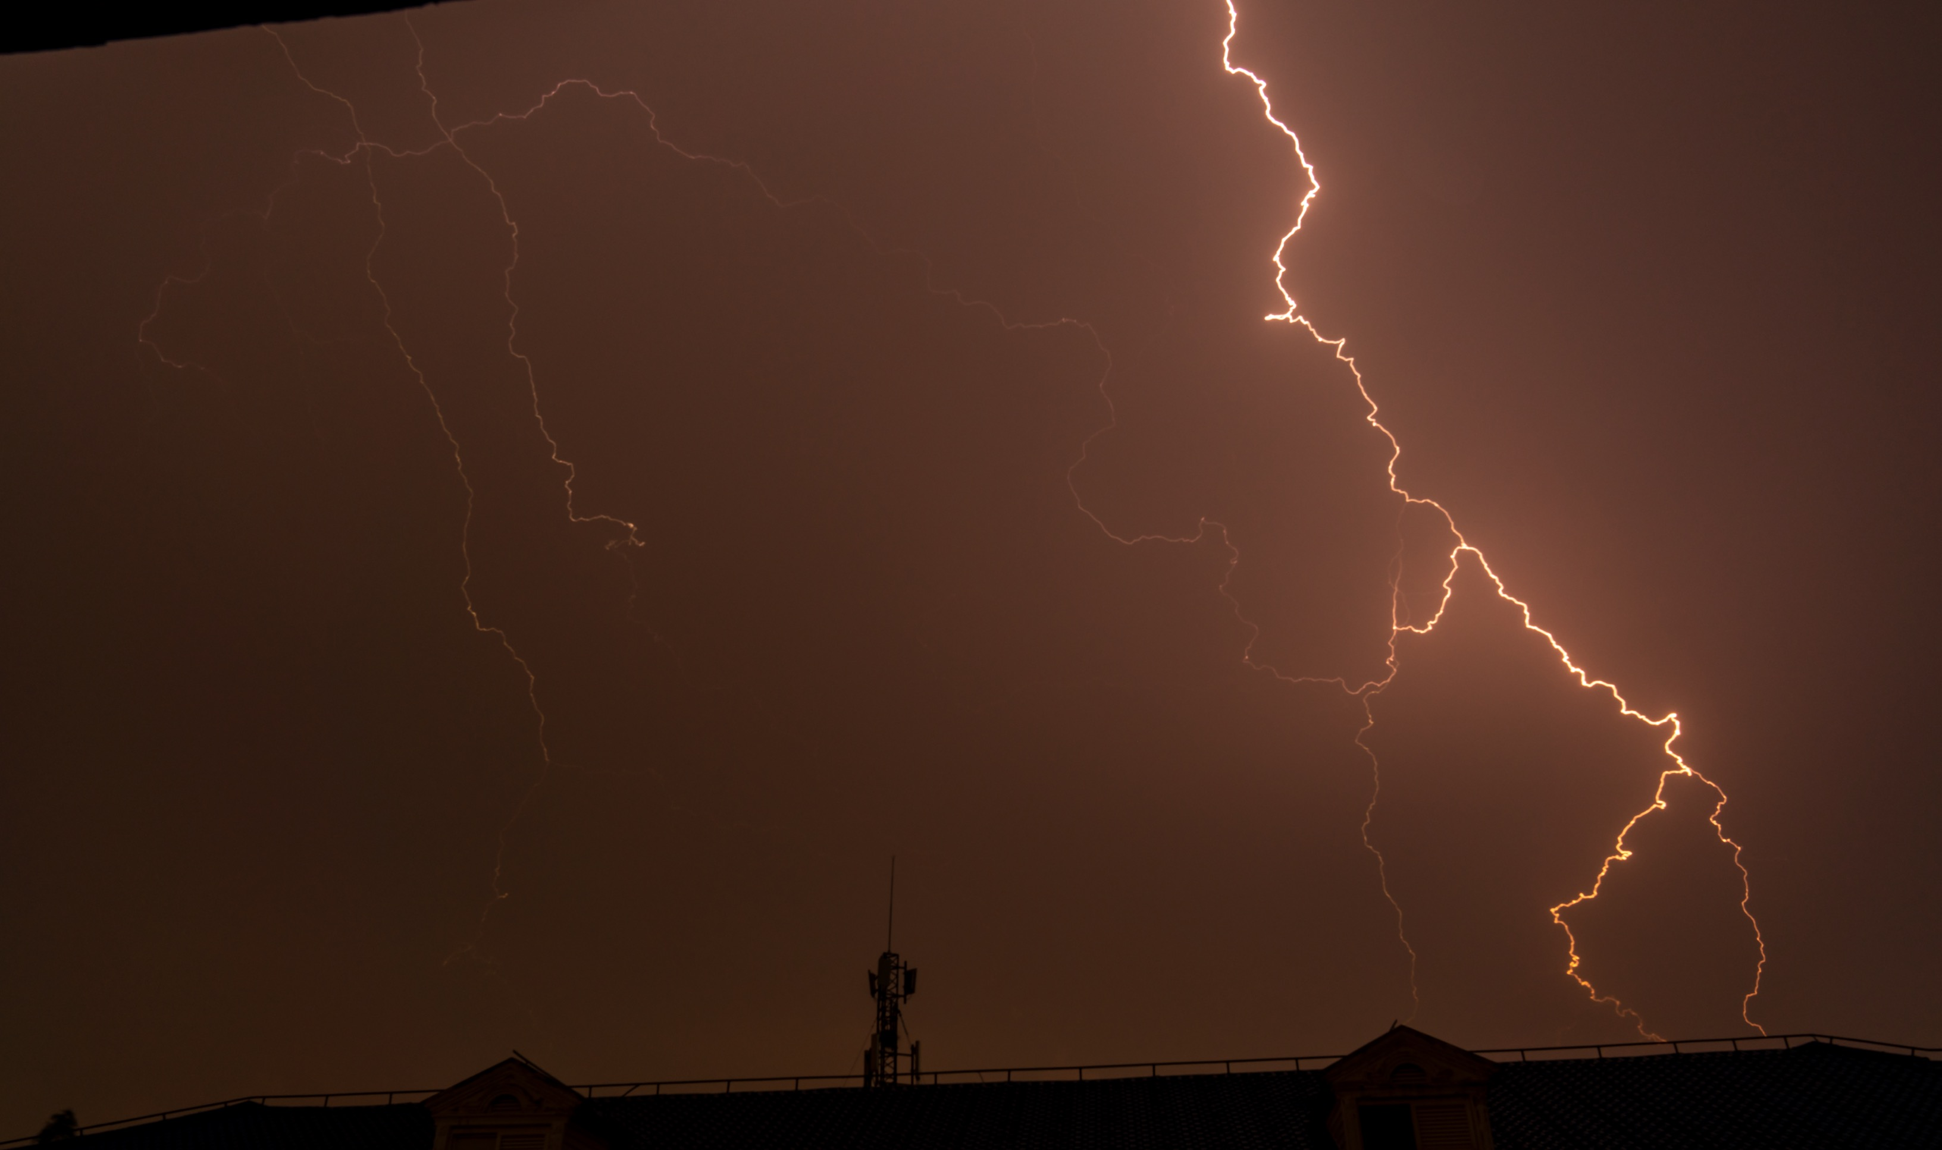
随堂小测试
这张照片是以什么样的参数拍摄的呢？

Slide 12
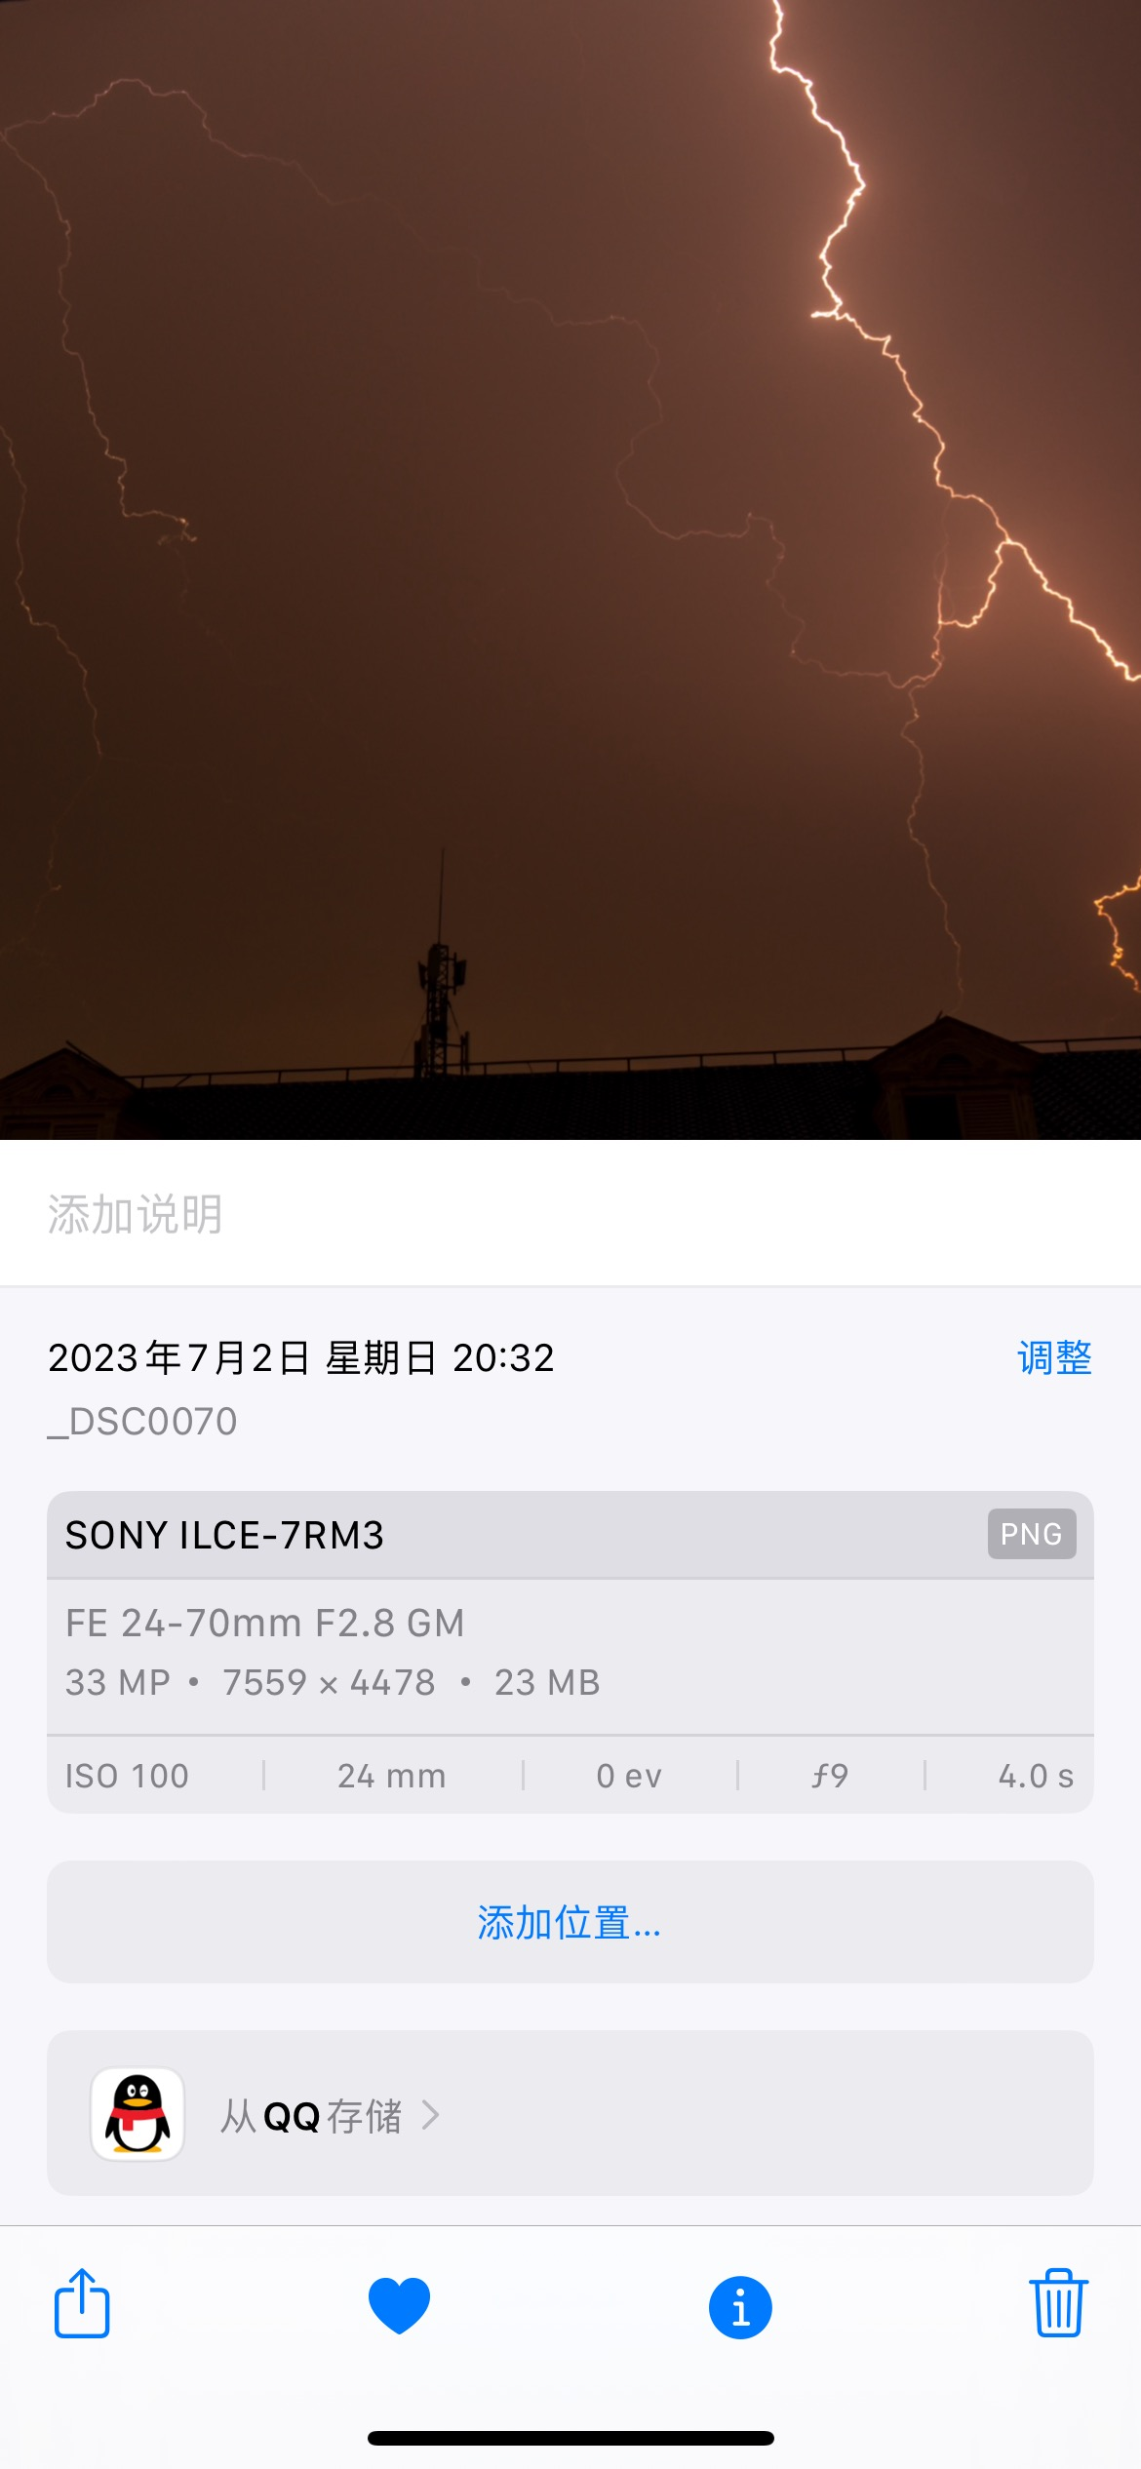
长曝光用于将短时出现的闪电全部记录下来
小光圈用于保证足够的景深
低感光度用于保证画面的纯洁
同时，长曝光*（小光圈&低感光度）可以使得画面不会过曝

Slide 13
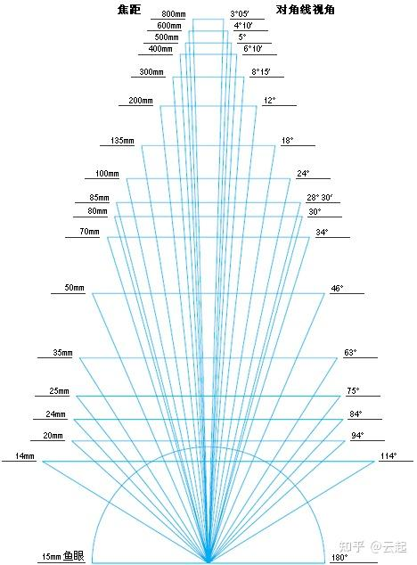
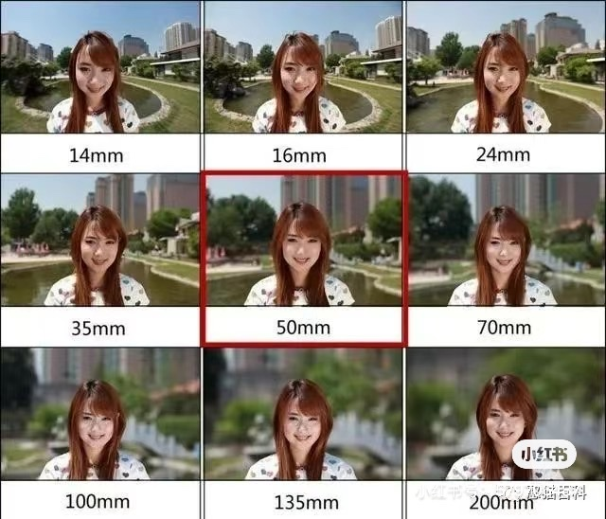
焦距

Slide 14
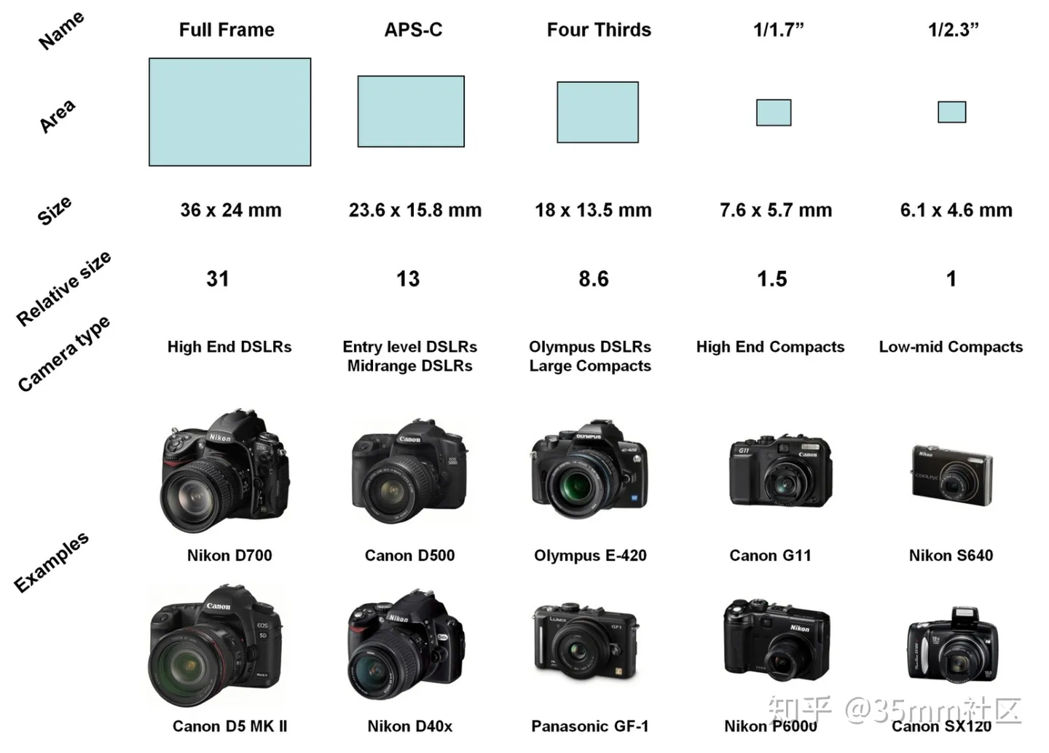
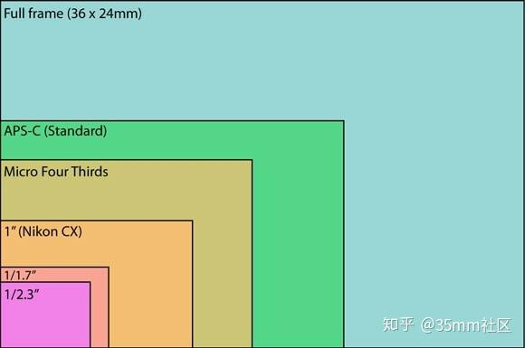
画幅
俗话说的好：底大一级压死人
https://zhuanlan.zhihu.com/p/55993337

Slide 15
相机拍摄模式
自动模式/程序自动 （P档）
快门优先 （S/TV档）
光圈优先（A/AV 档）
手动模式（M档）

Slide 16
Auto/P档：程序自动根据测光数值来选择合适的拍摄参数，新手友好
A或AV档（光圈优先模式）：在这个模式下，我们只可以通过主控光盘调整光圈的大小，快门速度是相机给我自动配置数值，在这个模式下，当我们需要使用大光圈模糊背景或小光圈扩展景深的时候，光圈优先是最合适的曝光模式。
S或TV（快门优先模式）：我们只可以通过主控光盘调整快门的速度，光圈的大小是相机给我们自动配置的数值。适用于对拍摄速度有固定要求的场景。
M（手动曝光模式）：相机里面的自动配置不会帮你的任何忙，曝光参数（快门的速度，光圈的大小）是需要自己来配置的。如果想要获取一些特殊拍摄效果，比如特大光比、星空摄影等等，掌握手动曝光模式是必不可少的。

Slide 17
实机体验
+ Q&A

